Slide 1


সকলকে স্বাগত
9
উপস্থাপনায়ঃ আবু মোহাম্মদ আতিকুল্যা , ইন্সট্রাক্টর(আর এসি)
ঢাকা পলিটেকনিক ইন্সটিটিউট, তেজগাঁও, ঢাকা-১২০৮।
Presented By : A.M.ATIQULLAH, INSTRUCTOR(Tech) RAC DHAKA POLYTECHNIC INSTITUTE, Dhaka-1208

Slide 2
জব নং- ৯
9
জবের নাম
সর্বমোট কুলিং লোড পর্যবেক্ষণ করণ
Study the total cooling load
তারিখঃ 23-06-2021 বুধবার সকাল - ০৯ টা
উপস্থাপনায়ঃ আবু মোহাম্মদ আতিকুল্যা , ইন্সট্রাক্টর(আর এসি)
ঢাকা পলিটেকনিক ইন্সটিটিউট, তেজগাঁও, ঢাকা-১২০৮।
Presented By : A.M.ATIQULLAH, INSTRUCTOR(Tech) RAC DHAKA POLYTECHNIC INSTITUTE, Dhaka-1208

Slide 3
9
ব্যবহারিক অংশ
PRACTICAL-9
23-06-2021
উপস্থাপনায়ঃ আবু মোহাম্মদ আতিকুল্যা , ইন্সট্রাক্টর(আর এসি)
ঢাকা পলিটেকনিক ইন্সটিটিউট, তেজগাঁও, ঢাকা-১২০৮।
উপস্থাপনায়ঃ আবু মোহাম্মদ আতিকুল্যা , ইন্সট্রাক্টর(আর এসি)
ঢাকা পলিটেকনিক ইন্সটিটিউট, তেজগাঁও, ঢাকা-১২০৮।
Presented By : A.M.ATIQULLAH, INSTRUCTOR(Tech) RAC DHAKA POLYTECHNIC INSTITUTE, Dhaka-1208

Slide 4

wkÿK cwiwPwZ
9
আবু মোহাম্মদ আতিকুল্যা
ইন্সট্রাক্টর(টেক্) আর এসি
ঢাকা পলিটেকনিক ইন্সটিটিউট,
তেজগাঁও শি/এ, ঢাকা- ১২০৮
atiqullahrac@gmail.com
উপস্থাপনায়ঃ আবু মোহাম্মদ আতিকুল্যা , ইন্সট্রাক্টর(আর এসি)
ঢাকা পলিটেকনিক ইন্সটিটিউট, তেজগাঁও, ঢাকা-১২০৮।
Presented By : A.M.ATIQULLAH, INSTRUCTOR(Tech) RAC DHAKA POLYTECHNIC INSTITUTE, Dhaka-1208

Slide 5
কুলিং অ্যান্ড ‍হিটিং লোড ক্যালকুলেশন Cooling And Heating Load Calculation
9
বিষয় কোড- ৬৭২৪৩
উপস্থাপনায়ঃ আবু মোহাম্মদ আতিকুল্যা , ইন্সট্রাক্টর(আর এসি)
ঢাকা পলিটেকনিক ইন্সটিটিউট, তেজগাঁও, ঢাকা-১২০৮।
৪র্থ পর্ব
রেফ্রিজারেশন অ্যান্ড এয়ার কন্ডিশনিং টেকনোলজি
REFRIGERATION AND AIR CONDITIONING TECHNOLOGY
Presented By : A.M.ATIQULLAH, INSTRUCTOR(Tech) RAC DHAKA POLYTECHNIC INSTITUTE, Dhaka-1208

Slide 6
9
এই সেসন শেষে আমরা যা শিখবো
১। মোট কুলিং লোড সম্পর্কে ধারণা অর্জণ
২। একটি শীতাতপ নিয়ন্ত্রিত বাণিজ্যিক ভবনের বিভিন্ন
লোড এবং লোডের ভিন্নতা চিহ্নিতকরণ সমূহ।
৩। প্লান্টের সর্বমোট কুলিং লোড নির্ণয়পূর্বক প্লান্টের
ক্ষমতা নির্ণয় করণ প্রণালী সম্পর্কে ধারণা ইত্যাদি।
উপস্থাপনায়ঃ আবু মোহাম্মদ আতিকুল্যা , ইন্সট্রাক্টর(আর এসি)
ঢাকা পলিটেকনিক ইন্সটিটিউট, তেজগাঁও, ঢাকা-১২০৮।
Presented By : A.M.ATIQULLAH, INSTRUCTOR(Tech) RAC DHAKA POLYTECHNIC INSTITUTE, Dhaka-1208

Slide 7
জব নং- ৯
9
জবের নাম
সর্বমোট কুলিং লোড পর্যবেক্ষণকরণ
Study the total cooling load
উপস্থাপনায়ঃ আবু মোহাম্মদ আতিকুল্যা , ইন্সট্রাক্টর(আর এসি)
ঢাকা পলিটেকনিক ইন্সটিটিউট, তেজগাঁও, ঢাকা-১২০৮।
Presented By : A.M.ATIQULLAH, INSTRUCTOR(Tech) RAC DHAKA POLYTECHNIC INSTITUTE, Dhaka-1208

Slide 8
9. Study the total cooling load
9
9.1 Survey a commercial
building to be air conditioned
9.2 Calculate the following factor
Transmission load, People load,
উপস্থাপনায়ঃ আবু মোহাম্মদ আতিকুল্যা , ইন্সট্রাক্টর(আর এসি)
ঢাকা পলিটেকনিক ইন্সটিটিউট, তেজগাঁও, ঢাকা-১২০৮।
Presented By : A.M.ATIQULLAH, INSTRUCTOR(Tech) RAC DHAKA POLYTECHNIC INSTITUTE, Dhaka-1208

Slide 9
9
Solar heat load, Ventilation load,
Infiltration load, miscellaneous
load, Equipment load &
Equipment capacity.
উপস্থাপনায়ঃ আবু মোহাম্মদ আতিকুল্যা , ইন্সট্রাক্টর(আর এসি)
ঢাকা পলিটেকনিক ইন্সটিটিউট, তেজগাঁও, ঢাকা-১২০৮।
Presented By : A.M.ATIQULLAH, INSTRUCTOR(Tech) RAC DHAKA POLYTECHNIC INSTITUTE, Dhaka-1208

Slide 10
নমূনা
9
জব নং- | তারিখঃ খ্রিঃ
জবের নামঃ | ----------------------------------------------------------- ----------------------------------------------------------- ----------------------------------------------------------- -----------------------------------------------------------
উপস্থাপনায়ঃ আবু মোহাম্মদ আতিকুল্যা , ইন্সট্রাক্টর(আর এসি)
ঢাকা পলিটেকনিক ইন্সটিটিউট, তেজগাঁও, ঢাকা-১২০৮।
Presented By : A.M.ATIQULLAH, INSTRUCTOR(Tech) RAC DHAKA POLYTECHNIC INSTITUTE, Dhaka-1208

Slide 11
9
জব নং- ৯
তারিখঃ ২৩- ০৬- ২০২১ খ্রিঃ
সর্বমোট কুলিং লোড পর্যবেক্ষণকরণ
Study the total cooling load
উপস্থাপনায়ঃ আবু মোহাম্মদ আতিকুল্যা , ইন্সট্রাক্টর(আর এসি)
ঢাকা পলিটেকনিক ইন্সটিটিউট, তেজগাঁও, ঢাকা-১২০৮।
Presented By : A.M.ATIQULLAH, INSTRUCTOR(Tech) RAC DHAKA POLYTECHNIC INSTITUTE, Dhaka-1208

Slide 12
9
জব নং- ৯ | তারিখঃ ২৩- ০৬- ২০২১ খ্রিঃ
জবের নামঃ | সর্বমোট কুলিং লোড পর্যবেক্ষণকরণ Study the total cooling load
উপস্থাপনায়ঃ আবু মোহাম্মদ আতিকুল্যা , ইন্সট্রাক্টর(আর এসি)
ঢাকা পলিটেকনিক ইন্সটিটিউট, তেজগাঁও, ঢাকা-১২০৮।
Presented By : A.M.ATIQULLAH, INSTRUCTOR(Tech) RAC DHAKA POLYTECHNIC INSTITUTE, Dhaka-1208

Slide 13
জব শীট
9
১। জবের উদ্দেশ্য (Objectives):
২। কার্যপ্রণালী (Working procedure):
৩। সমস্যাবলি ও সমাধান (Problem & Solving ):
৪। সতর্কতা (Precautions):
৫। মন্তব্য (Remarks):
উপস্থাপনায়ঃ আবু মোহাম্মদ আতিকুল্যা , ইন্সট্রাক্টর(আর এসি)
ঢাকা পলিটেকনিক ইন্সটিটিউট, তেজগাঁও, ঢাকা-১২০৮।
Presented By : A.M.ATIQULLAH, INSTRUCTOR(Tech) RAC DHAKA POLYTECHNIC INSTITUTE, Dhaka-1208

Slide 14
উদ্দেশ্য (Objectives):
9
১। একটি শীতাতপ নিয়ন্ত্রিত
বাণিজ্যিক ভবনের বিভিন্ন লোড
এবং লোডের ভিন্নতা চিহ্নিতকরণ
উপস্থাপনায়ঃ আবু মোহাম্মদ আতিকুল্যা , ইন্সট্রাক্টর(আর এসি)
ঢাকা পলিটেকনিক ইন্সটিটিউট, তেজগাঁও, ঢাকা-১২০৮।
Presented By : A.M.ATIQULLAH, INSTRUCTOR(Tech) RAC DHAKA POLYTECHNIC INSTITUTE, Dhaka-1208

Slide 15
9
২। একটি প্লান্টের সর্বমোট
কুলিংলোড নির্ণয়পূর্বক
প্লান্টের ক্ষমতা নির্ণয় করণ
উপস্থাপনায়ঃ আবু মোহাম্মদ আতিকুল্যা , ইন্সট্রাক্টর(আর এসি)
ঢাকা পলিটেকনিক ইন্সটিটিউট, তেজগাঁও, ঢাকা-১২০৮।
Presented By : A.M.ATIQULLAH, INSTRUCTOR(Tech) RAC DHAKA POLYTECHNIC INSTITUTE, Dhaka-1208

Slide 16
কার্যপ্রণালী (Working procedure)
9
শীতাতপ নিয়ন্ত্রিত স্থানের কুলিং
লোডের হিসাব-নিকাশ সহজসাধ্য
করার জন্য সমগ্র কুলিং লোডকে
উপস্থাপনায়ঃ আবু মোহাম্মদ আতিকুল্যা , ইন্সট্রাক্টর(আর এসি)
ঢাকা পলিটেকনিক ইন্সটিটিউট, তেজগাঁও, ঢাকা-১২০৮।
Presented By : A.M.ATIQULLAH, INSTRUCTOR(Tech) RAC DHAKA POLYTECHNIC INSTITUTE, Dhaka-1208

Slide 17
9
তাপের উৎস অনুযায়ী কতগুলো
স্বতন্ত্র লোডে বিভক্ত করা হয়েছে
নিম্নে কুলিং লোড নির্ণয়ের
পদ্ধতি/প্রসিডিউর বর্ণনা করা হলো-
উপস্থাপনায়ঃ আবু মোহাম্মদ আতিকুল্যা , ইন্সট্রাক্টর(আর এসি)
ঢাকা পলিটেকনিক ইন্সটিটিউট, তেজগাঁও, ঢাকা-১২০৮।
Presented By : A.M.ATIQULLAH, INSTRUCTOR(Tech) RAC DHAKA POLYTECHNIC INSTITUTE, Dhaka-1208

Slide 18
9
(i) ওয়াল গেইন লোড বা কাঠামোর
মাধ্যমে সঞ্চালিত তাপঃ
Q = A.U.TD
এখানে,
উপস্থাপনায়ঃ আবু মোহাম্মদ আতিকুল্যা , ইন্সট্রাক্টর(আর এসি)
ঢাকা পলিটেকনিক ইন্সটিটিউট, তেজগাঁও, ঢাকা-১২০৮।
Presented By : A.M.ATIQULLAH, INSTRUCTOR(Tech) RAC DHAKA POLYTECHNIC INSTITUTE, Dhaka-1208

Slide 19
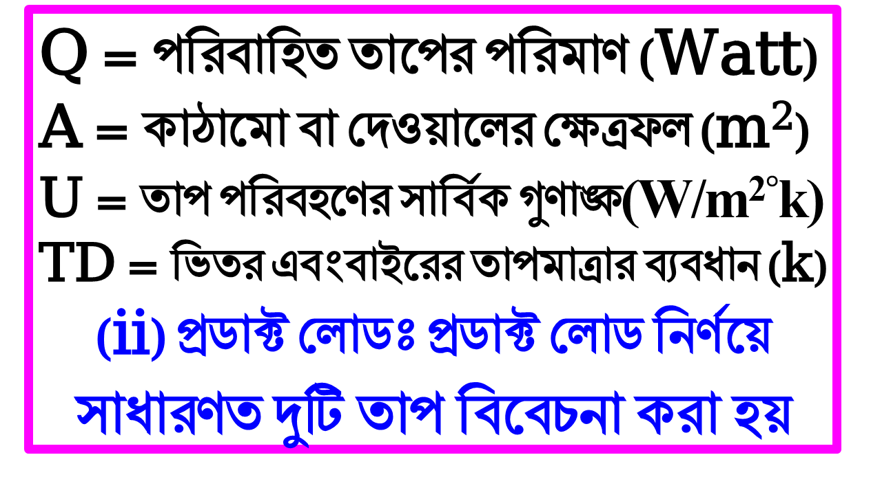
9
Q = পরিবাহিত তাপের পরিমাণ (Watt)
A = কাঠামো বা দেওয়ালের ক্ষেত্রফল (m²)
U = তাপ পরিবহণের সার্বিক গুণাঙ্ক(W/m²$°$k)
TD = ভিতর এবংবাইরের তাপমাত্রার ব্যবধান (k)
(ii) প্রডাক্ট লোডঃ প্রডাক্ট লোড নির্ণয়ে
সাধারণত দুটি তাপ বিবেচনা করা হয়
উপস্থাপনায়ঃ আবু মোহাম্মদ আতিকুল্যা , ইন্সট্রাক্টর(আর এসি)
ঢাকা পলিটেকনিক ইন্সটিটিউট, তেজগাঁও, ঢাকা-১২০৮।
Presented By : A.M.ATIQULLAH, INSTRUCTOR(Tech) RAC DHAKA POLYTECHNIC INSTITUTE, Dhaka-1208

Slide 20
9
(ক) অনুমেয় তাপ (Sensible heat)
(খ) সুপ্ত তাপ (Latent heat)
(K) Aby‡gq Zvc t
Q = M.S.TD
GLv‡b,
উপস্থাপনায়ঃ আবু মোহাম্মদ আতিকুল্যা , ইন্সট্রাক্টর(আর এসি)
ঢাকা পলিটেকনিক ইন্সটিটিউট, তেজগাঁও, ঢাকা-১২০৮।
Presented By : A.M.ATIQULLAH, INSTRUCTOR(Tech) RAC DHAKA POLYTECHNIC INSTITUTE, Dhaka-1208

Slide 21
9
Q = মোট অনুমেয় তাপ
M = প্রডাক্টের ভর
S = প্রডাক্টের আপেক্ষিক তাপ
TD = তাপমাত্রার ব্যবধান
উপস্থাপনায়ঃ আবু মোহাম্মদ আতিকুল্যা , ইন্সট্রাক্টর(আর এসি)
ঢাকা পলিটেকনিক ইন্সটিটিউট, তেজগাঁও, ঢাকা-১২০৮।
Presented By : A.M.ATIQULLAH, INSTRUCTOR(Tech) RAC DHAKA POLYTECHNIC INSTITUTE, Dhaka-1208

Slide 22
9
(L) myßZvc t
Q = M.L
GLv‡b,
Q = †gvU myßZvc
M = প্রডাক্টের ভর
L = প্রডাক্টের সুপ্ততাপ
উপস্থাপনায়ঃ আবু মোহাম্মদ আতিকুল্যা , ইন্সট্রাক্টর(আর এসি)
ঢাকা পলিটেকনিক ইন্সটিটিউট, তেজগাঁও, ঢাকা-১২০৮।
Presented By : A.M.ATIQULLAH, INSTRUCTOR(Tech) RAC DHAKA POLYTECHNIC INSTITUTE, Dhaka-1208

Slide 23

9
(iii) পিপলস্ লোড = $\frac{\text{অবস্থানকারীর সংখ্যা অবস্থানের সময় }\text{(}\text{hr}\text{) }× \text{জনপ্রতি} \text{শরীর} \text{হতে} \text{নির্গত} \text{তাপ} \text{(}\text{W}\text{) }}{24 hr}$
অথবা
মানুষের শরীর হতে নির্গত তাপ,
Q = $\frac{ \text{মানুষের সংখ্যা }× \text{ব্যবহৃত} \text{সময়} \text{(}\text{hr}\text{)}× \text{জন} \text{প্রতি} \text{হিট} \text{ইকুইভ্যা}\text{লেন্ট} \text{( }\text{w}\text{) }}{24 hrs }$
উপস্থাপনায়ঃ আবু মোহাম্মদ আতিকুল্যা , ইন্সট্রাক্টর(আর এসি)
ঢাকা পলিটেকনিক ইন্সটিটিউট, তেজগাঁও, ঢাকা-১২০৮।
Presented By : A.M.ATIQULLAH, INSTRUCTOR(Tech) RAC DHAKA POLYTECHNIC INSTITUTE, Dhaka-1208

Slide 24
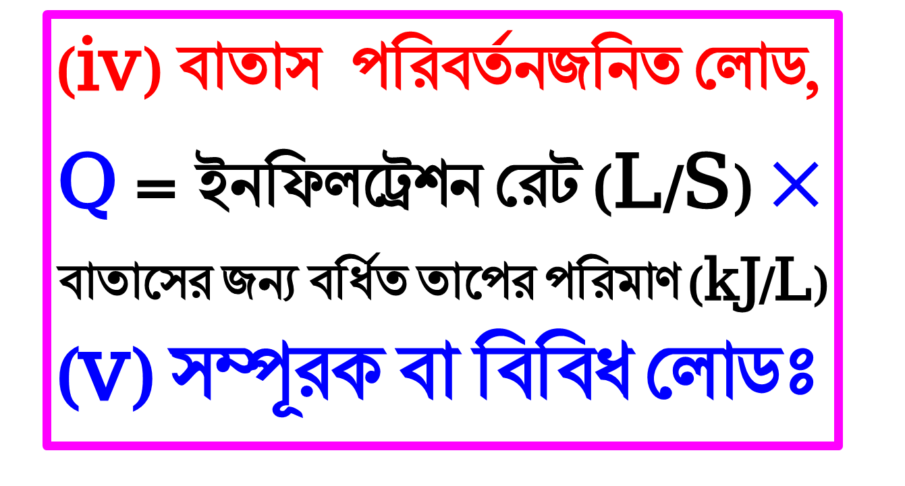
9
(iv) বাতাস পরিবর্তনজনিত লোড,
Q = ইনফিলট্রেশন রেট (L/S) $×$
বাতাসের জন্য বর্ধিত তাপের পরিমাণ (kJ/L)
(v) সম্পূরক বা বিবিধ লোডঃ
উপস্থাপনায়ঃ আবু মোহাম্মদ আতিকুল্যা , ইন্সট্রাক্টর(আর এসি)
ঢাকা পলিটেকনিক ইন্সটিটিউট, তেজগাঁও, ঢাকা-১২০৮।
Presented By : A.M.ATIQULLAH, INSTRUCTOR(Tech) RAC DHAKA POLYTECHNIC INSTITUTE, Dhaka-1208

Slide 25
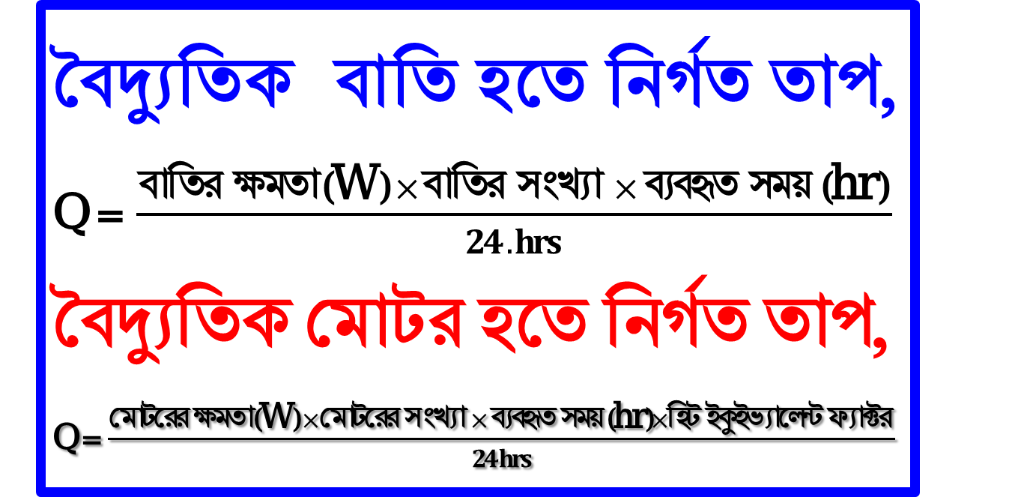
9
বৈদ্যুতিক বাতি হতে নির্গত তাপ,
Q = $\frac{\text{বাতির ক্ষমতা }\text{(}\text{W}\text{) }× \text{বাতির }\text{সংখ্যা} × \text{ব্যবহৃত} \text{সময়} \text{(}\text{hr}\text{) }}{24 . hrs }$
বৈদ্যুতিক মোটর হতে নির্গত তাপ,
Q = $\frac{\text{মোটরের} \text{ ক্ষমতা }\text{(}\text{W}\text{) }× \text{মোটরের }\text{সংখ্যা} × \text{ব্যবহৃত} \text{সময়} \text{(}\text{hr}\text{)}×\text{হিট} \text{ইকুইভ্যা}\text{লেন্ট} \text{ফ্যাক্টর} }{24 hrs }$
উপস্থাপনায়ঃ আবু মোহাম্মদ আতিকুল্যা , ইন্সট্রাক্টর(আর এসি)
ঢাকা পলিটেকনিক ইন্সটিটিউট, তেজগাঁও, ঢাকা-১২০৮।
Presented By : A.M.ATIQULLAH, INSTRUCTOR(Tech) RAC DHAKA POLYTECHNIC INSTITUTE, Dhaka-1208

Slide 26
9
মোট কুলিং লোডঃ প্রতিটি স্বতন্ত্র
লোডকে একত্রে যোগ করে মোট
কুলিং লোড নির্ণয় করা হয়। অর্থাৎ
Q_{T} = Q₁ + Q₂ + Q₃ + ----------
উপস্থাপনায়ঃ আবু মোহাম্মদ আতিকুল্যা , ইন্সট্রাক্টর(আর এসি)
ঢাকা পলিটেকনিক ইন্সটিটিউট, তেজগাঁও, ঢাকা-১২০৮।
Presented By : A.M.ATIQULLAH, INSTRUCTOR(Tech) RAC DHAKA POLYTECHNIC INSTITUTE, Dhaka-1208

Slide 27
9
সেফটি ফ্যাক্টরঃ প্লান্টের আপদকালীন
সময়ের জন্য মোট কলিং লোডের সাথে
৫% থেকে ১০% অতিরিক্ত লোড যোগ
করা হয়, যা সেফটি ফ্যাক্টর বা
নিরাপত্তা গুণাঙ্ক নামে পরিচিত
উপস্থাপনায়ঃ আবু মোহাম্মদ আতিকুল্যা , ইন্সট্রাক্টর(আর এসি)
ঢাকা পলিটেকনিক ইন্সটিটিউট, তেজগাঁও, ঢাকা-১২০৮।
Presented By : A.M.ATIQULLAH, INSTRUCTOR(Tech) RAC DHAKA POLYTECHNIC INSTITUTE, Dhaka-1208

Slide 28
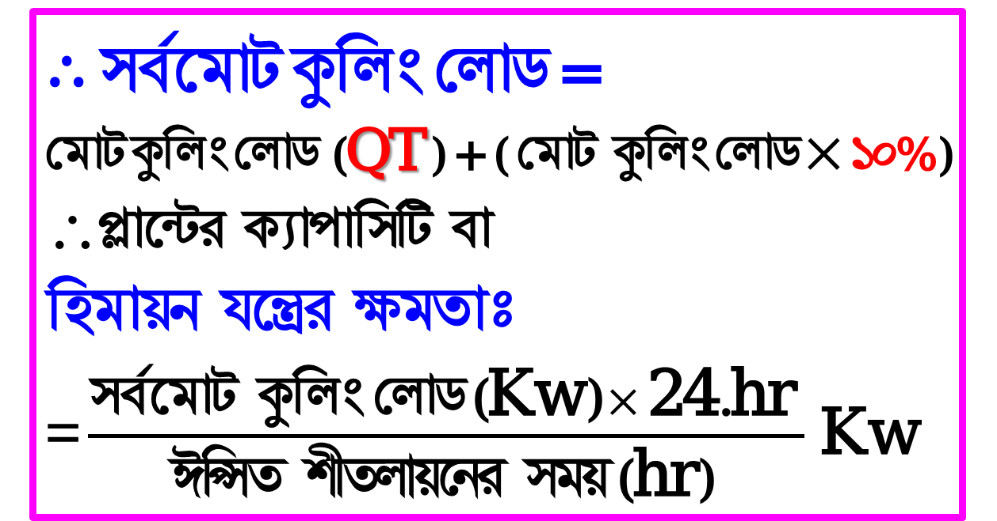
9
$∴$ সর্বমোট কুলিং লোড =
মোট কুলিং লোড (QT ) + ( মোট কুলিং লোড $×$ ১০%)
∴প্লান্টের ক্যাপাসিটি বা
হিমায়ন যন্ত্রের ক্ষমতাঃ
= $\frac{\text{সর্বমোট কুলিং লোড }\text{(}\text{Kw}\text{)} × \text{24}\text{.}\text{hr} }{\text{Cw}\text{á}\text{Z} \text{kxZjvq}\text{‡}\text{bi} \text{mgq}\text{ (}\text{hr}\text{) }}$ $\text{Kw}$
উপস্থাপনায়ঃ আবু মোহাম্মদ আতিকুল্যা , ইন্সট্রাক্টর(আর এসি)
ঢাকা পলিটেকনিক ইন্সটিটিউট, তেজগাঁও, ঢাকা-১২০৮।
Presented By : A.M.ATIQULLAH, INSTRUCTOR(Tech) RAC DHAKA POLYTECHNIC INSTITUTE, Dhaka-1208

Slide 29
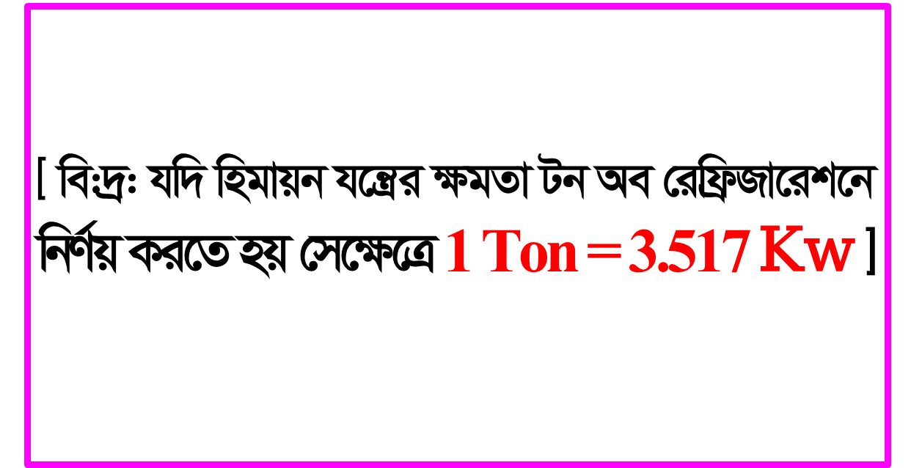
9
[ we:`ª: hw` wngvqb h‡š¿i ¶gZv Ub Ae †iwd«Rv‡ik‡b
wbY©q Ki‡Z nq †m‡¶‡Î 1 Ton = 3.517 $\text{Kw}$ ]
উপস্থাপনায়ঃ আবু মোহাম্মদ আতিকুল্যা , ইন্সট্রাক্টর(আর এসি)
ঢাকা পলিটেকনিক ইন্সটিটিউট, তেজগাঁও, ঢাকা-১২০৮।
Presented By : A.M.ATIQULLAH, INSTRUCTOR(Tech) RAC DHAKA POLYTECHNIC INSTITUTE, Dhaka-1208

Slide 30
9
৩। সমস্যাবলি ও সমাধান
(Problem & Solving)
উপস্থাপনায়ঃ আবু মোহাম্মদ আতিকুল্যা , ইন্সট্রাক্টর(আর এসি)
ঢাকা পলিটেকনিক ইন্সটিটিউট, তেজগাঁও, ঢাকা-১২০৮।
Presented By : A.M.ATIQULLAH, INSTRUCTOR(Tech) RAC DHAKA POLYTECHNIC INSTITUTE, Dhaka-1208

Slide 31
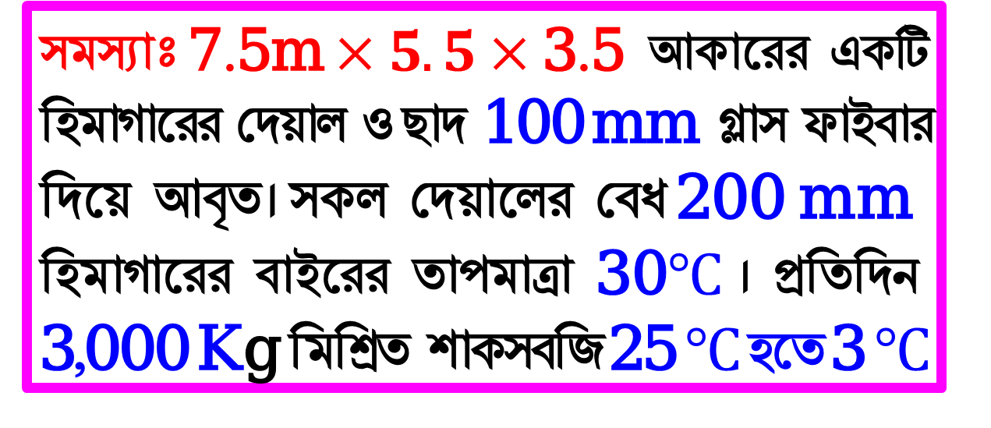
উদাহরণ -১ (হিমায়ন যন্ত্রের ক্ষমতা)
9
সমস্যাঃ 7.5m $×5.5×$ 3.5 আকারের একটি
হিমাগারের দেয়াল ও ছাদ 100 mm গ্লাস ফাইবার
দিয়ে আবৃত। সকল দেয়ালের বেধ 200 mm
হিমাগারের বাইরের তাপমাত্রা 30$℃$। প্রতিদিন
3,000 Kg মিশ্রিত শাকসবজি 25 $℃$হতে 3 $℃$
উপস্থাপনায়ঃ আবু মোহাম্মদ আতিকুল্যা , ইন্সট্রাক্টর(আর এসি)
ঢাকা পলিটেকনিক ইন্সটিটিউট, তেজগাঁও, ঢাকা-১২০৮।
Presented By : A.M.ATIQULLAH, INSTRUCTOR(Tech) RAC DHAKA POLYTECHNIC INSTITUTE, Dhaka-1208

Slide 32
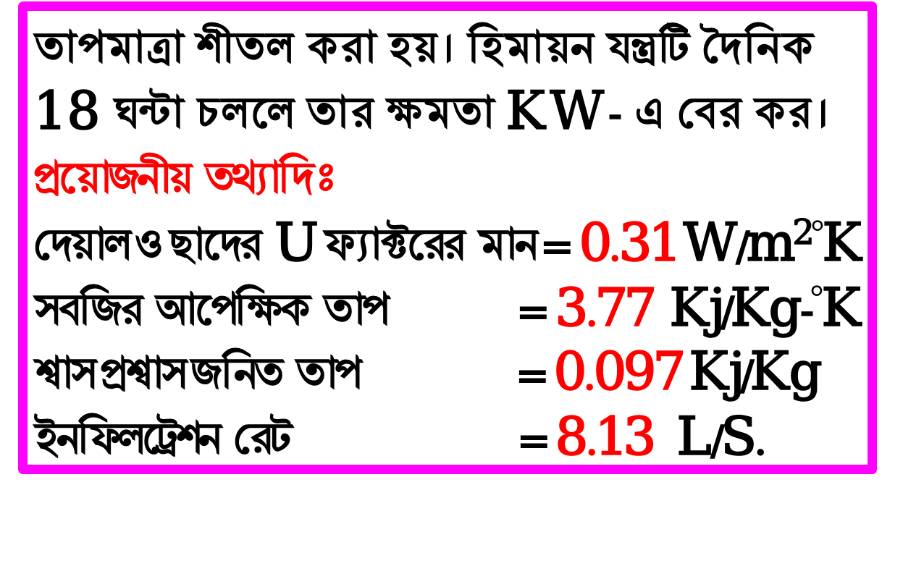
9
তাপমাত্রা শীতল করা হয়। ‍হিমায়ন যন্ত্রটি দৈনিক
18 ঘন্টা চললে তার ক্ষমতা KW- এ বের কর।
প্রয়োজনীয় তথ্যাদিঃ
দেয়াল ও ছাদের U ফ্যাক্টরের মান = 0.31 W/m²$°$K
সবজির আপেক্ষিক তাপ = 3.77 Kj/Kg-$°$K
শ্বাস প্রশ্বাস জনিত তাপ = 0.097 Kj/Kg
ইনফিলট্রেশন রেট = 8.13 L/S.
উপস্থাপনায়ঃ আবু মোহাম্মদ আতিকুল্যা , ইন্সট্রাক্টর(আর এসি)
ঢাকা পলিটেকনিক ইন্সটিটিউট, তেজগাঁও, ঢাকা-১২০৮।
Presented By : A.M.ATIQULLAH, INSTRUCTOR(Tech) RAC DHAKA POLYTECHNIC INSTITUTE, Dhaka-1208

Slide 33
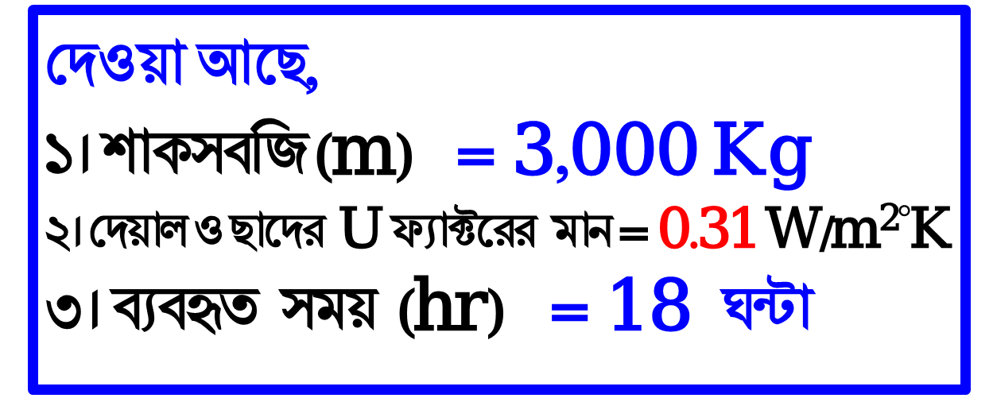
সমাধানঃ
9
দেওয়া আছে,
১। শাকসবজি$\text{(}\text{m}\text{)}$ = 3,000 Kg $\text{২}\text{। দেয়াল ও ছাদ}\text{ের }\text{U} \text{ফ্যাক্টরের মান }\text{= }\text{0.}\text{31 }\text{W}\text{/}\text{m}\text{2}°\text{K}$
৩। $\text{ব্যবহৃত সময় }\text{(}\text{hr}\text{)}$ = 18 ঘন্টা
উপস্থাপনায়ঃ আবু মোহাম্মদ আতিকুল্যা , ইন্সট্রাক্টর(আর এসি)
ঢাকা পলিটেকনিক ইন্সটিটিউট, তেজগাঁও, ঢাকা-১২০৮।
Presented By : A.M.ATIQULLAH, INSTRUCTOR(Tech) RAC DHAKA POLYTECHNIC INSTITUTE, Dhaka-1208

Slide 34
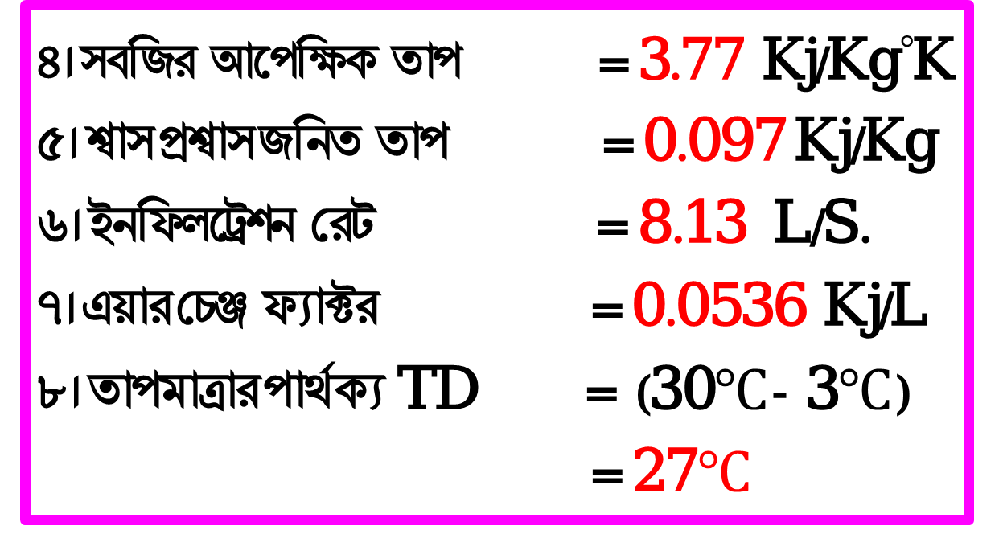
9
৪। সবজির আপেক্ষিক তাপ = 3.77 Kj/Kg$°$K
৫। শ্বাস প্রশ্বাস জনিত তাপ = 0.097 Kj/Kg
৬। ইনফিলট্রেশন রেট = 8.13 L/S.
৭। এয়ার চেঞ্জ ফ্যাক্টর = 0.0536 Kj/L
৮। তাপমাত্রার পার্থক্য TD = (30$℃$ - 3$℃$ )
= 27$℃$
উপস্থাপনায়ঃ আবু মোহাম্মদ আতিকুল্যা , ইন্সট্রাক্টর(আর এসি)
ঢাকা পলিটেকনিক ইন্সটিটিউট, তেজগাঁও, ঢাকা-১২০৮।
Presented By : A.M.ATIQULLAH, INSTRUCTOR(Tech) RAC DHAKA POLYTECHNIC INSTITUTE, Dhaka-1208

Slide 35
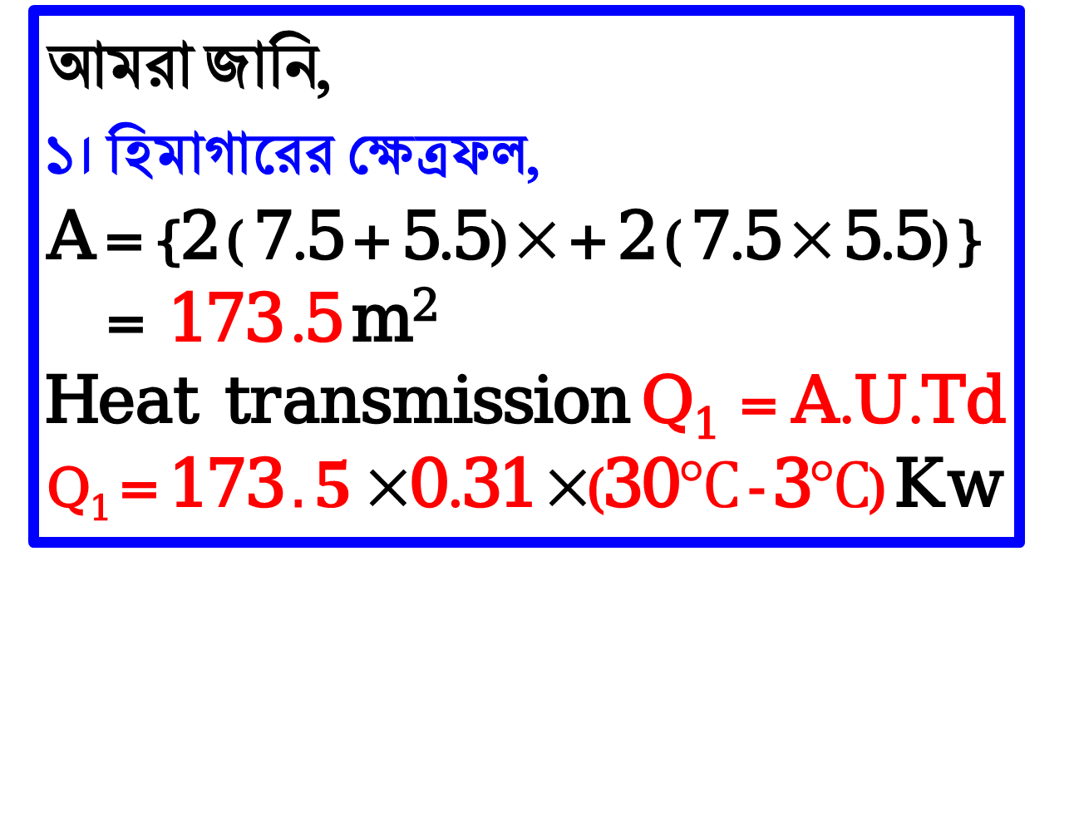
9
আমরা জানি,
১। হিমাগারের ক্ষেত্রফল,
A = {2 ( 7.5 + 5.5) $×$+ 2 ( 7.5 $×$5.5) }
= 173 .5 m²
Heat transmission Q₁ = A.U.Td
Q₁ = 173 $.5×$0.31 $×$(30$℃$- 3$℃$) Kw
উপস্থাপনায়ঃ আবু মোহাম্মদ আতিকুল্যা , ইন্সট্রাক্টর(আর এসি)
ঢাকা পলিটেকনিক ইন্সটিটিউট, তেজগাঁও, ঢাকা-১২০৮।
Presented By : A.M.ATIQULLAH, INSTRUCTOR(Tech) RAC DHAKA POLYTECHNIC INSTITUTE, Dhaka-1208

Slide 36
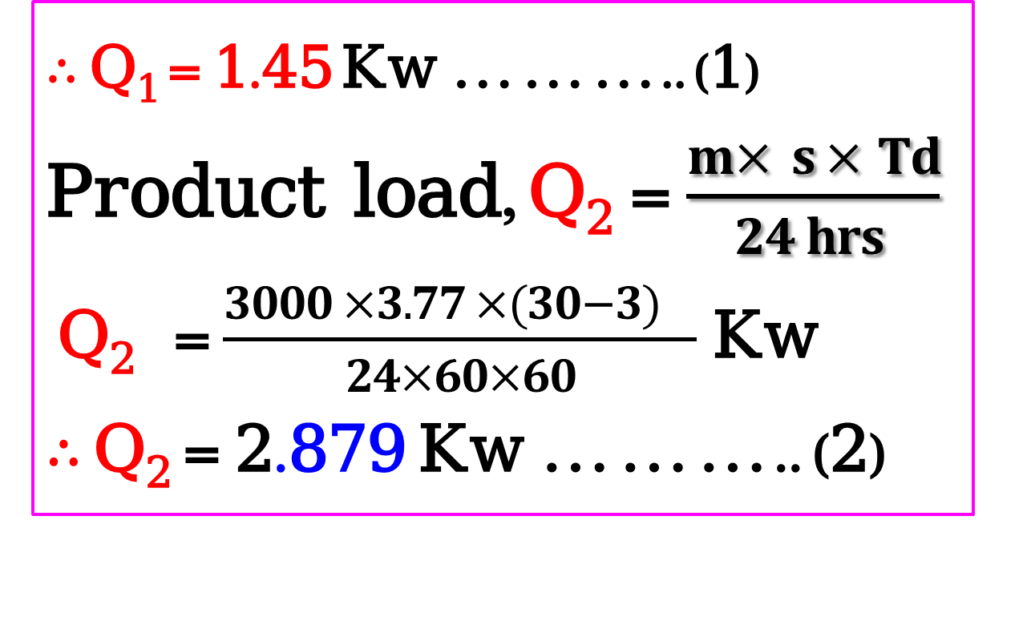
9
$∴$ Q₁ = 1.45 Kw ……….. (1)
Product load, Q₂ = $\frac{m× s × Td}{24 hrs }$
Q₂ = $\frac{3000 ×3.77 ×(30−3) }{24×60×60}$ Kw
$∴$Q₂ = 2.879 Kw ……….. (2)
উপস্থাপনায়ঃ আবু মোহাম্মদ আতিকুল্যা , ইন্সট্রাক্টর(আর এসি)
ঢাকা পলিটেকনিক ইন্সটিটিউট, তেজগাঁও, ঢাকা-১২০৮।
Presented By : A.M.ATIQULLAH, INSTRUCTOR(Tech) RAC DHAKA POLYTECHNIC INSTITUTE, Dhaka-1208

Slide 37
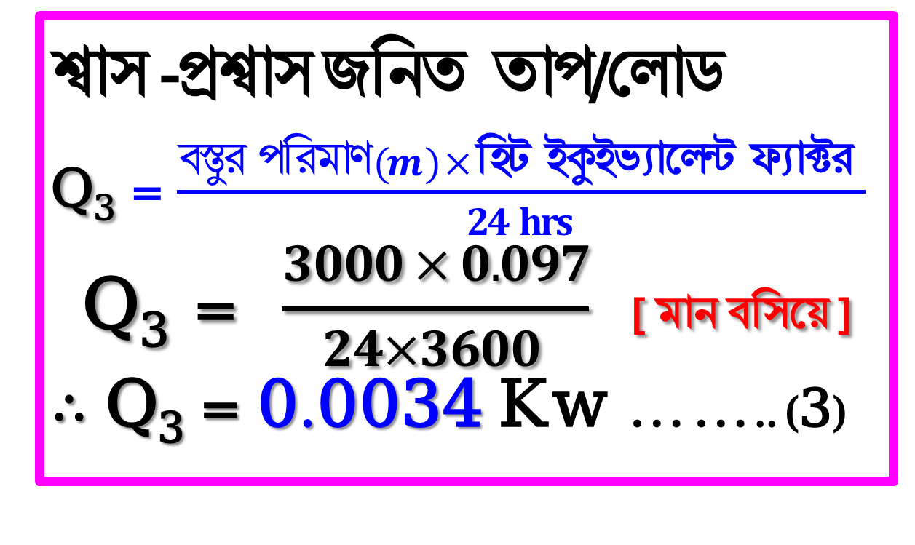
9
শ্বাস -প্রশ্বাস জনিত তাপ/লোড
Q₃ = $\frac{বস্তুর পরিমাণ (m ) × \text{হিট} \text{ইকুইভ্যা}\text{লে}\text{ন্ট} \text{ফ্যাক্টর} }{24 hrs }$
Q₃ = $\frac{\begin{aligned}3000 × 0.097 \\ \end{aligned}}{24×3600 }$[ মান বসিয়ে ]
$∴$ Q₃ = 0.0034 Kw …….. (3)
উপস্থাপনায়ঃ আবু মোহাম্মদ আতিকুল্যা , ইন্সট্রাক্টর(আর এসি)
ঢাকা পলিটেকনিক ইন্সটিটিউট, তেজগাঁও, ঢাকা-১২০৮।
Presented By : A.M.ATIQULLAH, INSTRUCTOR(Tech) RAC DHAKA POLYTECHNIC INSTITUTE, Dhaka-1208

Slide 38
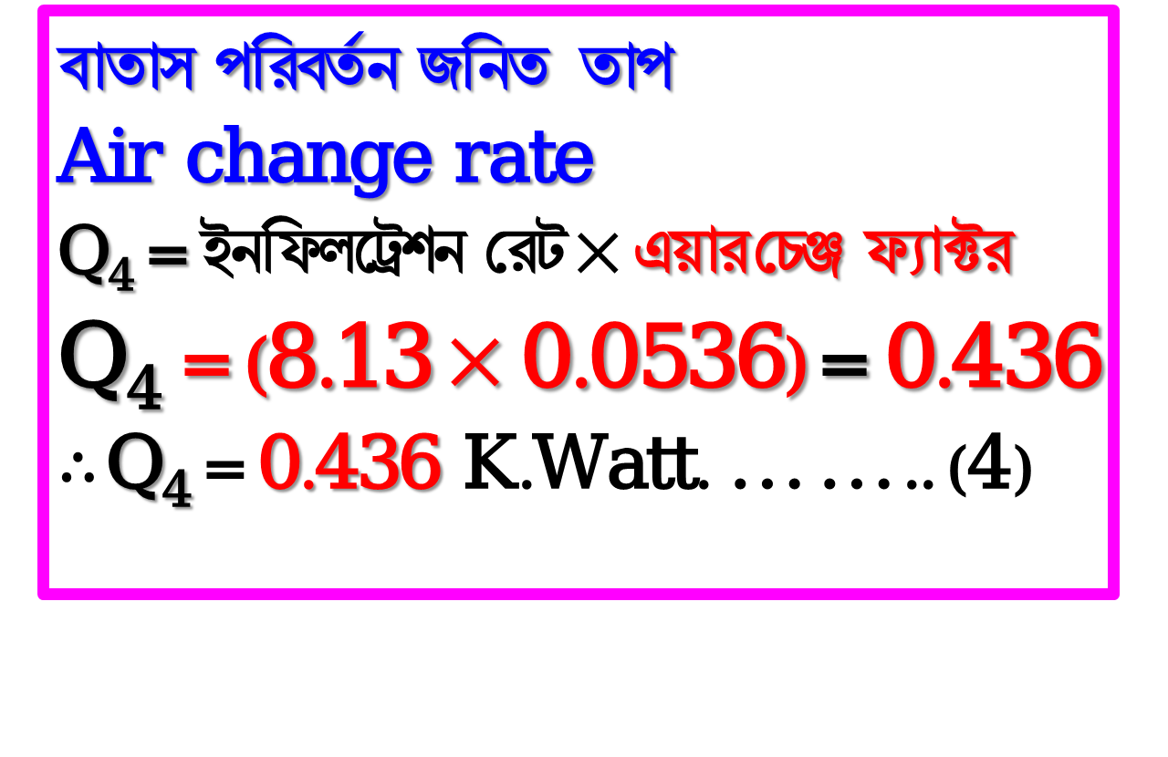
9
বাতাস পরিবর্তন জনিত তাপ
Air change rate
Q₄ = ইনফিলট্রেশন রেট $×$ এয়ার চেঞ্জ ফ্যাক্টর
Q₄ = (8.13 $×$ 0.0536) = 0.436
$∴$Q₄ = 0.436 K.Watt. …….. (4)
উপস্থাপনায়ঃ আবু মোহাম্মদ আতিকুল্যা , ইন্সট্রাক্টর(আর এসি)
ঢাকা পলিটেকনিক ইন্সটিটিউট, তেজগাঁও, ঢাকা-১২০৮।
Presented By : A.M.ATIQULLAH, INSTRUCTOR(Tech) RAC DHAKA POLYTECHNIC INSTITUTE, Dhaka-1208

Slide 39
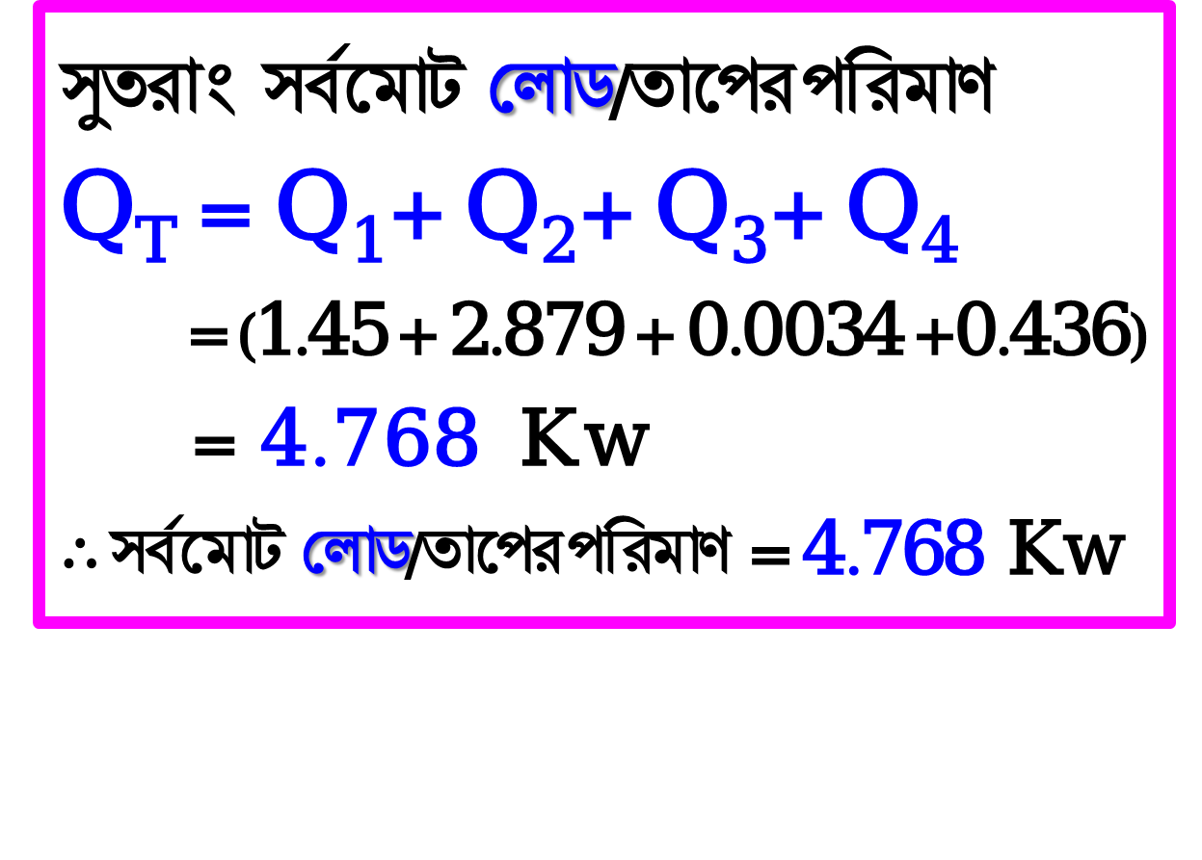
9
সুতরাং সর্বমোট লোড/তাপের পরিমাণ
Q_{T} = Q₁+ Q₂+ Q₃+ Q₄
= (1.45 + 2.879 + 0.0034 +0.436)
= 4.768 Kw
$∴$ সর্বমোট লোড/তাপের পরিমাণ = 4.768 Kw
উপস্থাপনায়ঃ আবু মোহাম্মদ আতিকুল্যা , ইন্সট্রাক্টর(আর এসি)
ঢাকা পলিটেকনিক ইন্সটিটিউট, তেজগাঁও, ঢাকা-১২০৮।
Presented By : A.M.ATIQULLAH, INSTRUCTOR(Tech) RAC DHAKA POLYTECHNIC INSTITUTE, Dhaka-1208

Slide 40
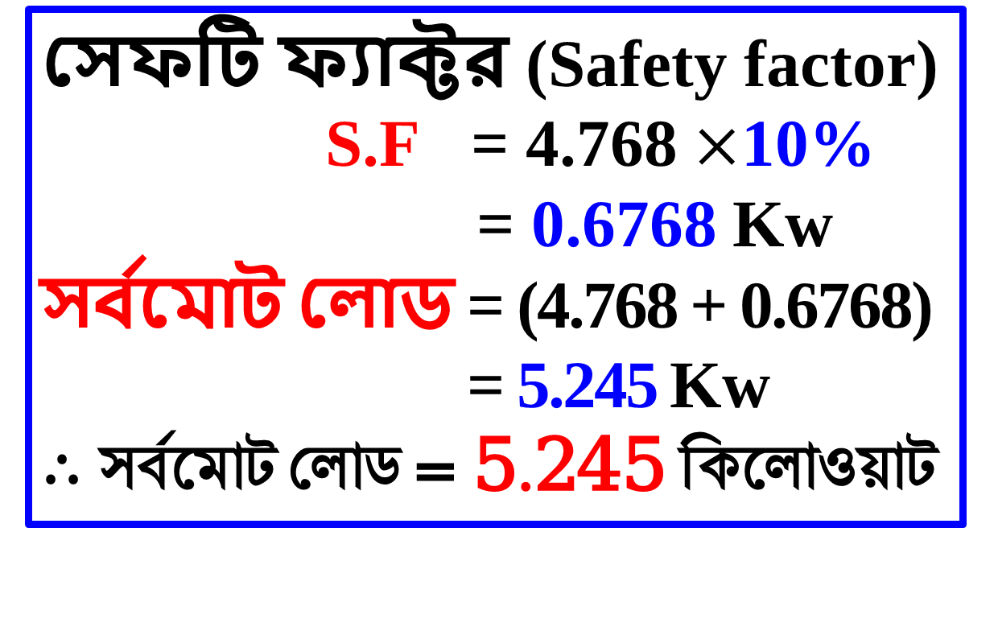
9
সেফটি ফ্যাক্টর (Safety factor)
S.F = 4.768 $×$10%
= 0.6768 Kw
সর্বমোট লোড = (4.768 + 0.6768)
= 5.245 Kw
$∴$ সর্বমোট লোড = 5.245 কিলোওয়াট
উপস্থাপনায়ঃ আবু মোহাম্মদ আতিকুল্যা , ইন্সট্রাক্টর(আর এসি)
ঢাকা পলিটেকনিক ইন্সটিটিউট, তেজগাঁও, ঢাকা-১২০৮।
Presented By : A.M.ATIQULLAH, INSTRUCTOR(Tech) RAC DHAKA POLYTECHNIC INSTITUTE, Dhaka-1208

Slide 41
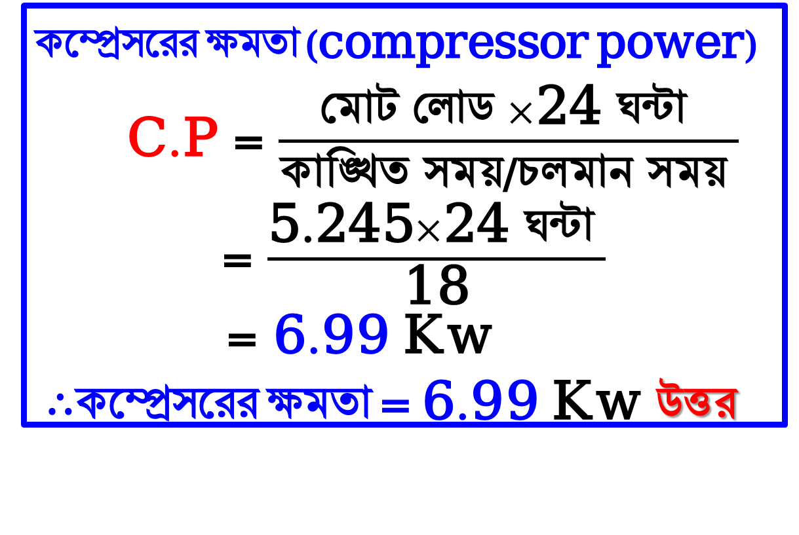
9
কম্প্রেসরের ক্ষমতা (compressor power)
C.P = $\frac{\text{মোট লোড }×\text{24} \text{ঘন্টা }}{\text{কাঙ্খিত সময়}\text{/}\text{চলমান সময় }}$
= $\frac{\text{5.245}×\text{24 }\text{ঘন্টা }}{\text{18}}$
= 6.99 Kw
$∴$কম্প্রেসরের ক্ষমতা = 6.99 Kw উত্তর
উপস্থাপনায়ঃ আবু মোহাম্মদ আতিকুল্যা , ইন্সট্রাক্টর(আর এসি)
ঢাকা পলিটেকনিক ইন্সটিটিউট, তেজগাঁও, ঢাকা-১২০৮।
Presented By : A.M.ATIQULLAH, INSTRUCTOR(Tech) RAC DHAKA POLYTECHNIC INSTITUTE, Dhaka-1208

Slide 42
সাবধানতা (Precaution)
9
১। Kzwjs †jvW wbY©‡q mZK© _vK‡Z
n‡e, †hb †Kv‡bv †jvW ev` ev
†jvW wbY©‡q †Kv‡bv fyj bv nq|
উপস্থাপনায়ঃ আবু মোহাম্মদ আতিকুল্যা , ইন্সট্রাক্টর(আর এসি)
ঢাকা পলিটেকনিক ইন্সটিটিউট, তেজগাঁও, ঢাকা-১২০৮।
Presented By : A.M.ATIQULLAH, INSTRUCTOR(Tech) RAC DHAKA POLYTECHNIC INSTITUTE, Dhaka-1208

Slide 43
9
২। বিভিন্ন প্রকার লোডগুলো
সঠিকভাবে নির্ণয় করতে হবে
৩। প্রয়োজনে শিক্ষকের পরামর্শ নিতে হবে।
উপস্থাপনায়ঃ আবু মোহাম্মদ আতিকুল্যা , ইন্সট্রাক্টর(আর এসি)
ঢাকা পলিটেকনিক ইন্সটিটিউট, তেজগাঁও, ঢাকা-১২০৮।
Presented By : A.M.ATIQULLAH, INSTRUCTOR(Tech) RAC DHAKA POLYTECHNIC INSTITUTE, Dhaka-1208

Slide 44
মন্তব্য (Remarks)
9
এই ব্যবহারিক কাজ সম্পন্ন করলে
একজন শিক্ষার্থী যে- কোনো ধরণের
বাণিজ্যিক ভবনের ক্যাপাসিটি
নির্ণয় করতে সক্ষম হবে।
- সমাপ্ত -
উপস্থাপনায়ঃ আবু মোহাম্মদ আতিকুল্যা , ইন্সট্রাক্টর(আর এসি)
ঢাকা পলিটেকনিক ইন্সটিটিউট, তেজগাঁও, ঢাকা-১২০৮।
Presented By : A.M.ATIQULLAH, INSTRUCTOR(Tech) RAC DHAKA POLYTECHNIC INSTITUTE, Dhaka-1208

Slide 45
পরবর্তী জব নং- ১০
9
রেফ্রিজারেশন অ্যান্ড এয়ার কন্ডিশনিং প্লান্টের
ইকুইপমেন্ট নির্বাচন পর্যবেক্ষণকরণ।
(Study the selection of equipment of a
refrigeration and air conditioning plant)
তারিখঃ 24-06-2021 বৃহ:বার সকাল - ০৯ টা
উপস্থাপনায়ঃ আবু মোহাম্মদ আতিকুল্যা , ইন্সট্রাক্টর(আর এসি)
ঢাকা পলিটেকনিক ইন্সটিটিউট, তেজগাঁও, ঢাকা-১২০৮।
Presented By : A.M.ATIQULLAH, INSTRUCTOR(Tech) RAC DHAKA POLYTECHNIC INSTITUTE, Dhaka-1208

Slide 46

THANKS!
9
উপস্থাপনায়ঃ আবু মোহাম্মদ আতিকুল্যা , ইন্সট্রাক্টর(আর এসি)
ঢাকা পলিটেকনিক ইন্সটিটিউট, তেজগাঁও, ঢাকা-১২০৮।
Any questions?
You can find me at atiqullahrac@gmail.com
YOUTUBE: a.m.atiqullah
Presented By : A.M.ATIQULLAH, INSTRUCTOR(Tech) RAC DHAKA POLYTECHNIC INSTITUTE, Dhaka-1208

Slide 47

9
এই ক্লাসটি পূনরায় দেখতে ভিজিট করো
ইউটিউব লিঙ্ক a.m.atiqullah
উপস্থাপনায়ঃ আবু মোহাম্মদ আতিকুল্যা , ইন্সট্রাক্টর(আর এসি)
ঢাকা পলিটেকনিক ইন্সটিটিউট, তেজগাঁও, ঢাকা-১২০৮।
Presented By : A.M.ATIQULLAH, INSTRUCTOR(Tech) RAC DHAKA POLYTECHNIC INSTITUTE, Dhaka-1208

Slide 48
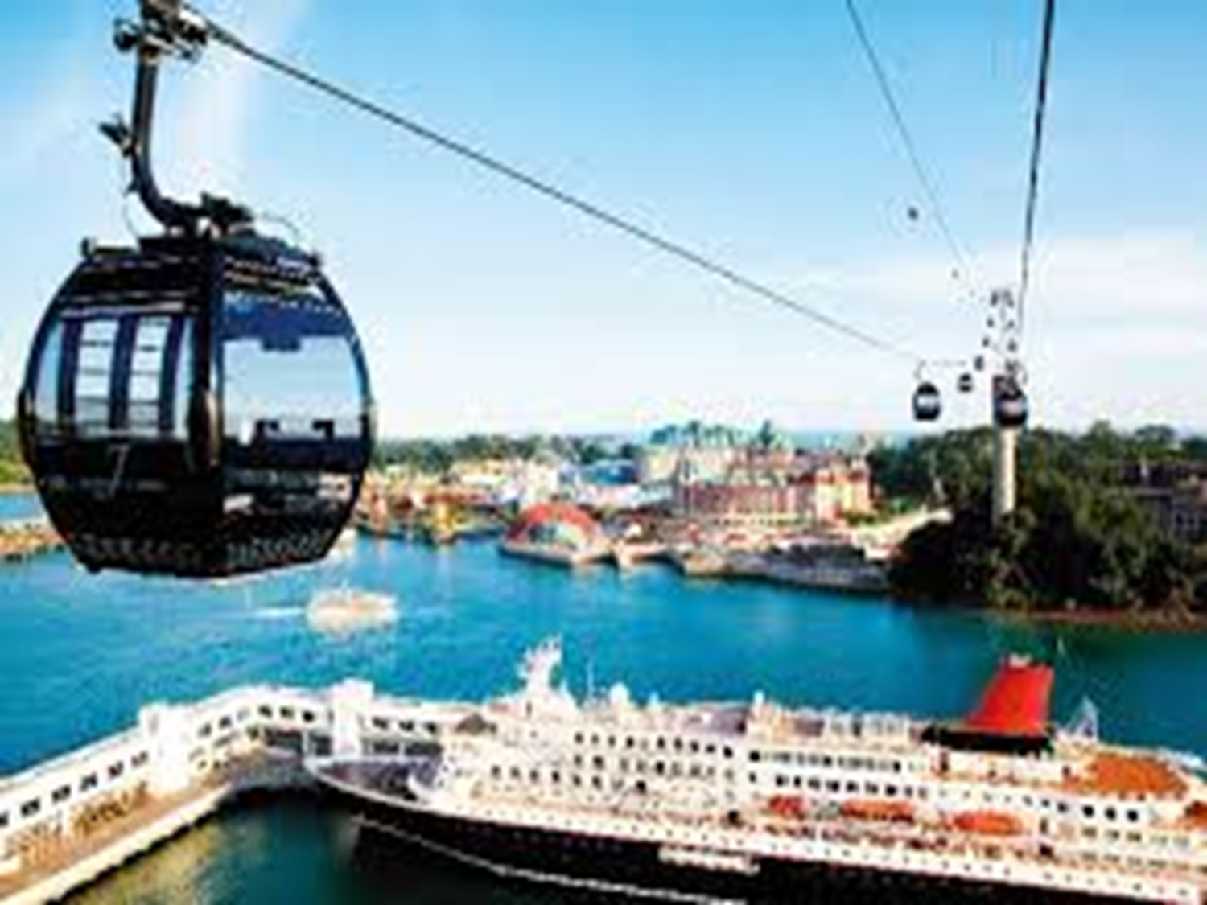
9
ধন্যবাদ
সকলকে
Thank you
For
All
উপস্থাপনায়ঃ আবু মোহাম্মদ আতিকুল্যা , ইন্সট্রাক্টর(আর এসি)
ঢাকা পলিটেকনিক ইন্সটিটিউট, তেজগাঁও, ঢাকা-১২০৮।
Presented By : A.M.ATIQULLAH, INSTRUCTOR(Tech) RAC DHAKA POLYTECHNIC INSTITUTE, Dhaka-1208

Slide 49
9
ধন্যবাদ
উপস্থাপনায়ঃ আবু মোহাম্মদ আতিকুল্যা , ইন্সট্রাক্টর(আর এসি)
ঢাকা পলিটেকনিক ইন্সটিটিউট, তেজগাঁও, ঢাকা-১২০৮।
Presented By : A.M.ATIQULLAH, INSTRUCTOR(Tech) RAC DHAKA POLYTECHNIC INSTITUTE, Dhaka-1208

Slide 50

ধন্যবাদ
9
উপস্থাপনায়ঃ আবু মোহাম্মদ আতিকুল্যা , ইন্সট্রাক্টর(আর এসি)
ঢাকা পলিটেকনিক ইন্সটিটিউট, তেজগাঁও, ঢাকা-১২০৮।
Presented By : A.M.ATIQULLAH, INSTRUCTOR(Tech) RAC DHAKA POLYTECHNIC INSTITUTE, Dhaka-1208

Slide 51

ধন্যবাদ
9
Presented By : A.M.ATIQULLAH, INSTRUCTOR(Tech) RAC DHAKA POLYTECHNIC INSTITUTE, Dhaka-1208

